Slide 1
Išskirstytos duomenų bazės
J.Stankevič

Slide 2
Išskirstytos duomenų bazės samprata
Išskirstytoji duomenų bazė – tai duomenų rinkinys, logiškai priklausantis tai pačiai duomenų bazei, bet fiziškai saugomas skirtingose vietose, t.y. mazguose, sujungtuose kompiuterių tinklu.
Sudaryta iš mazgų rinkinio, kur:
Kiekviename mazge yra savarankiška duomenų bazių valdymo sistema su duomenų bazės dalimi;
Vieno mazgo naudotojai gali naudotis duomenimis, kurie saugomi kitame tinklo mazge.

Slide 3
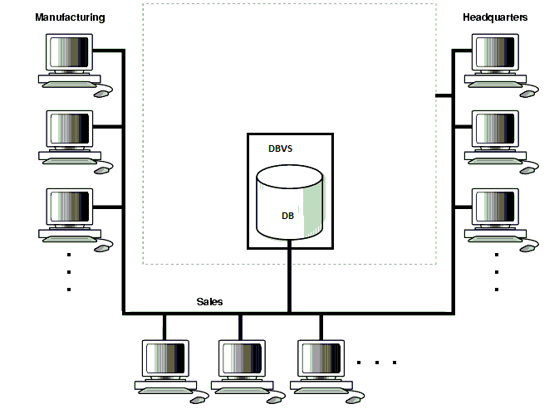
Centralizuotos duomenų bazės darbas tinkle

Slide 4
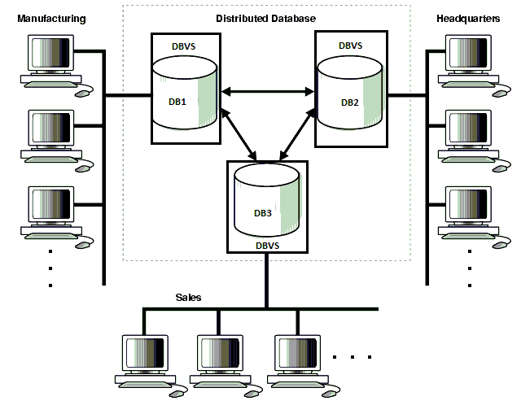
Išskirstytos duomenų bazės darbas tinkle

Slide 5
Išskirstytos duomenų bazės atsiradimo priežastys
Išskirstytų įmonių arba jų dalykinių programų prigimtis;
Siekis padidinti patikimumą ir prieinamumą;
Bendras duomenų naudojimas taikant tam tikrus lokalius prieigos ribojimus;
Spartesnis darbas.

Slide 6
Išskirstytų DB principai
Naudotojui išskirstyta sistema turi atrodyti taip pat, kaip ir neišskirstytoji sistema!
Lokali nepriklausomybė – mazgai turi būti kuo labiau nepriklausomi vienas nuo kito;
Nepriklausymas nuo centrinio mazgo;
Nepertraukiamas veikimas – išskirstytos sistemos suteikia didesnį patikimumą ir prieinamumą;
Nepriklausymas nuo lokalizavimo;

Slide 7
Išskirstytų DB principai
Nepriklausymas nuo fragmentavimo – sistema, kuri palaiko duomenų fragmentavimą, turi palaikyti fragmentavimo nepriklausomumą (naudotojui visi duomenis turi atrodyti nefragmentuoti ir saugomi lokaliajame mazge);
Nepriklausymas nuo replikavimo;
Išskirstytųjų užklausų apdorojimas;
Išskirstytų transakcijų valdymas;

Slide 8
Išskirstytų DB principai
Techninis nepriklausomumas;
Nepriklausymas nuo operacinės sistemos;
Nepriklausymas nuo tinklo;
Nepriklausymas nuo DBVS.
Ekonominė nauda. Apie 1960 m. galiojo Grosch dėsnis, kad brangesnis aparatas yra našesnis kvadratu. Tačiau tai galiojo neilgai. Šiai dienai efektyviausia, kai maži galingumai sujungiami į vieną tinklą.

Slide 9
Išskirstyta sistema yra sudėtingesnė
Būtinas tinklas užklausoms ir rezultatams perduoti tarp atskirų sistemos dalių;
Privalu žinoti, kurioje sistemos dalyje yra reikalingi duomenys;
Reikia sekti duomenų paskirstymą ir replikavimą išskirstytos DBVS kataloge;
Naudojantis užklausų apdorojimo strategijomis, reikia atsižvelgti į duomenų išskirstymą;
Būtina sekti duomenų vientisumo išlaikymą
Trykiai dėl ryšio tarp atskirų sistemos dalių nebuvimo.

Slide 10
Išskirstytų DB trūkumai
Sudėtingesnė valdymo požiūriu;
Brangesnė (ypač programinė įranga ir tinklų eksploatacija bei priežiūra);
Jautresnė saugai (sunkiau kontroliuoti);
Sunkiau kontroliuoti DB vientisumą;
Sunkiau projektuojama;
Silpniau standartizuota (ypač heterogeninės DB)

Slide 11
Išskirstymo aspektai
Išskirstytose DB gali būti išskirstyta:
Vykdymo logika – išskirstomos transakcijos ir jų vykdymas;
Duomenų bazių funkcionalumas;
Duomenys;
Valdymas – pačios DBVS valdymas gali būti išskirstytas.

Slide 12
Išskirstytųjų DB tipai
Homogeninės (visuose mazguose veikia to paties gamintojo DBVS) – lengvai valdomos, tačiau sunkiai įgyvendinamos
Autonominės
Neautonominės (egzistuoja centrinė koordinuojanti DBVS)
Heterogeninės (mazguose veikia skirtingos kilmės DBVS) – sunkiai valdomos, dažnai paveldėtos sistemos
Sistemos – su pilnu ar daliniu DBVS funkcionalumu
Šliuzai (Gateways) – duomenų mainams paruošiamos nesudėtingos procedūros, nėra tarp šaltinių sąveikos kaip vieningoje DBVS

Slide 13
Heterogeninių duomenų sistemų tipai
Su pilnu DBVS funkcionalumu (angl. full DBMS functionality)
Su daliniu DBVS funkcionalumu (angl. partial-multidatabase)
Federacinė – lokalios DBVS palaiko specifinių duomenų užklausas
Silpnai sukibusi (angl. loose integration) – lokalios duomenų bazės turi savo DB schemas
Tampriai sukibusi (angl. tight integration) – lokalios duomenų bazės naudoja bendrą DB schemą
Iš centro valdoma – visi duomenys pasiekiami per centrinį koordinuojantį modulį

Slide 14
Kliento-serverio architektūra išskirstytose DB
Programinė įranga skirstoma į tris lygmenis:
Serverio lygmuo;
Kliento lygmuo;
Susisiekimo (ryšių) lygmuo.
Kliento funkcijos:
Parengti išskirstytų užklausų vykdymo planą;
Prižiūrėti šio plano vykdymą, t.y. siųsti komandas serveriams;
Paslėpti nuo vartotojo duomenų išskirstymo detales (išskirstymo permatomumas/skaidrumas)

Slide 15
Duomenų išskirstymas
Duomenų fragmentacija;
Duomenų išskirstymas;
Duomenų replikacija.

Slide 16
Fragmentacija
Duomenys išskirstomi į fragmentus tam, kad juos galima būtų išskirstyti tarp mazgų taip, kad viena užklausa būtų vykdoma viename mazge.
Fragmentacijos pagrindiniai būdai:
Horizontalioji fragmentacija;
Vertikalioji fragmentacija;
Mišrioji fragmentacija.

Slide 17
Horizontalioji fragmentacija
Išskirstomi sąryšio kortežai.
Darbuotojus lentelėje DARBUOTOJAS patogu išskirstyti į skirtingus mazgus – ten, kur kiekvienas darbuotojas dirba, t.y. atlikti horizontaliąją fragmentaciją.
Atskiri DB fragmentai išlaiko logine bazės struktūrą (viename mazge yra visų lentelių dalys, ryšiai tie patys).

Slide 18
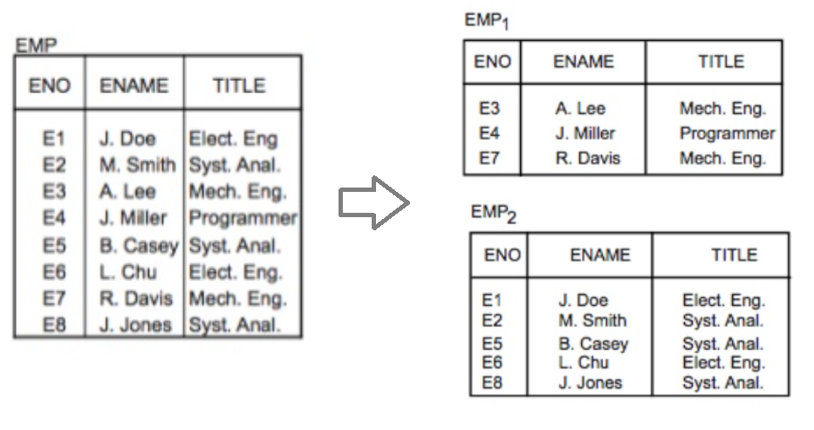
Pavyzdys

Slide 19
Horizontalioji fragmentacija
Tai analogas išrinkimo (SELECT) operacijai.
Fragmentacija yra visiška, jei yra fragmentai, išskirstyti pagal sąlygas C1, C2, ..., Cn ir šie fragmentai apima visas sąlygas, t.y. kiekvienas įrašas tenkina bent vieną sąlygą.
Dažnai įrašas gali tenkinti tik vieną iš pateiktų sąlygų (disjoint), pvz. Darbuotojų išskirstymas pagal skyrius.

Slide 20
Vertikalioji fragmentacija
Išskirstymas vyksta tarp atributų;
Pirminio rakto atributas įtraukiamas į kiekvieną fragmentą.
Vertikalioji fragmentacija turi atitikti šias taisykles:
Užbaigtumo – visų fragmentų aibė sudaro pradinį sąryšį;
Grąžinimo taisyklė – visų fragmentų junginys (angl. join) atitinka pradinį sąryšį;
Unikalumo – bet kurių dviejų fragmentų atributai neturi kartotis, išskyrus raktinį atributą.

Slide 21
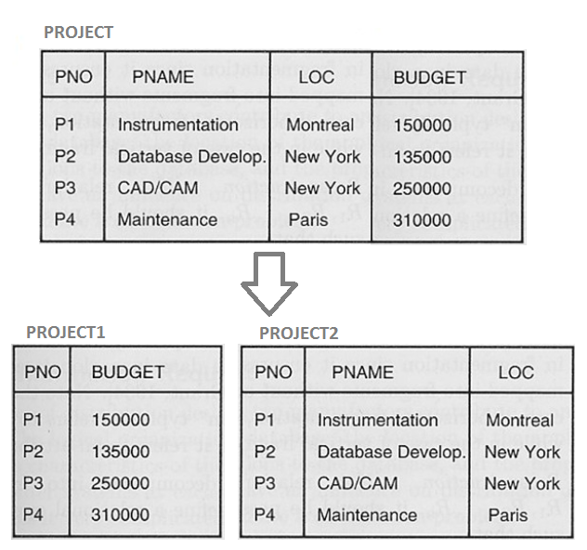
Pavyzdys

Slide 22
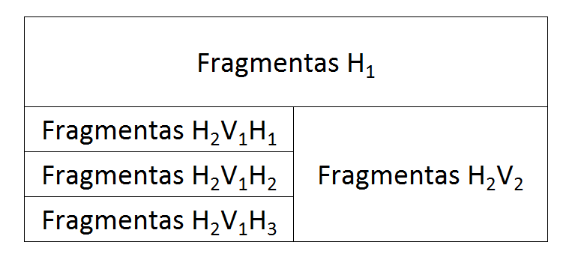
Mišrioji fragmentacija
Naudojant abi fragmentacijas.

Slide 23
Fragmentacijos savybės
Efektyvu: duomenys saugomi ten, kur naudojami;
Geresnis našumas: lokali prieigos optimizacija;
Saugumas: vietoje saugomi tik reikalingi duomenys;
Užklausos surenkant duomenis lengviau vykdomos: naudojamas duomenų iš skirtingų skirsnių (partitions) sujungimas (union) horizontalios fragmentacijos atveju;
G.b. nepriimtina prieigos sparta kai duomenys išbarstyti;
Maža duomenų sauga: nėra duomenų pasikartojamumo;
Užklausos surenkant duomenis sunkiai vykdomos: naudojamas duomenų iš skirtingų skirsnių (partitions) apjungimas (join) vertikalios fragmentacijos atveju.

Slide 24
Išskirstymas ir replikacija
Kuriuose mazguose laikyti fragmentus, kad jų išskirstymas mazgams būtų optimalus?
Ar tą patį fragmentą saugoti kaip fragmento kopiją (angl. replica) kituose mazguose ir kiek tokių kopijų saugoti?

Slide 25
Išskirstymo būdo pasirinkimas
Reikia įvertinti:
Užklausų kilmę ir turinį;
Komunikacijų sąnaudas;
Duomenų saugyklų dydžius;
Apdorojimo pajėgumas;
Fragmentų replikaciją.
Fragmentacijos schema aprašo, kokiu būdu turėtų būti gaunamas bendras DB vaizdas iš atskirų fragmentų.
Dislokacijos schema nusako, kokiuose tinklo mazguose yra išdėstyti minimi DB fragmentai.

Slide 26
Replikacija
Replikacija – duomenų atkartojimas kitame serveryje.
Pilnoji replikacija – visa duomenų bazė, atkartota visuose serveriuose (ribinis atvejis ).
Patikimumas ir prieinamumas stipriai išauga, tačiau darbas lėtas, sudėtingi konkurencinės kontrolės ir DB atstatymo mechanizmai.
Tarpiniai atvejai – dalinė replikacija.
Replikacijos schema nusako, kiek, kokiuose tinklo mazguose, kokių fragmentų kopijos daromos.

Slide 27
DB integracijos laipsnis
Sistema laikoma visiškai neautonomine, jei prie duomenų galima prieiti tik per kliento PĮ ir jos paskirstymą, net jei duomenys saugomi lokaliai.
Sistema yra dalinai autonominė, jei kai kuriuos duomenis galima pasiekti tiesiogiai (lokaliomis transakcijomis).
Globalios integracijos atveju vartotojui atrodo, kad jis dirba su centralizuota DB.
Kai yra visiška autonomija, bazė vadinama federacine ar multibazine (kiekviena dalis turi savo vartotojus, ir tik kai kurie duomenys imami iš kito serverio).

Slide 28
Literatūros sąrašas
O.Vasilecas, D. Kalibatienė. Šiuolaikinės duomenų bazės. Klaipėdos universiteto leidykla, 2008.
T.Connolly, C.Begg. Database Systems. 5th ed., Addison-Wesley, 2010.
R.Elmasri, S.Navathe. Fundamentals of Database Systems. 3rd ed., Addison-Wesley, 2003.

